Slide 1
Снежненский филиал
ГБПОУ «Верхнеуральский агротехнологический техникум-казачий кадетский корпус»

Slide 2
Наставничество - универсальная технология передачи личностного, жизненного и профессионального опыта, знаний, формирования навыков, компетенций и ценностей через неформальное взаимообогащающее общение, основанное на доверии и партнерстве.

Slide 3
Сущность наставничества – передача богатого личного опыта профессиональной деятельности молодому человеку, в ускорении его адаптации к профессиональной деятельности, оказание помощи и поддержки.

Slide 4
«учитель – студент»
«руководитель - студент»

Slide 5
Цели:
Передача личного профессионального опыта
Обеспечение оптимального использования времени и ресурсов.
Мобильная корректировка профессиональных навыков студентов.
Обучение наиболее рациональным приемам и методам работы.
Комплексное освоение студентами всех видов профессиональной деятельности, формирование общих и профессиональных компетенций.

Slide 6
Для достижения цели необходимо:
Взаимопонимание
Способность видеть личность
Добровольность
Искреннее желание помочь в преодолении трудностей
Гуманность
Конфиденциальность
Ответственность

Slide 7
Быть наставником, значит обладать рядом качеств:
Уверенность в себе
Стрессоустойчивость
Коммуникабельность
Толерантность
Ответственность
Непредвзятость
Пунктуальность
Лидерство
Компетентность

Slide 8
Работа наставника - это работа с молодыми людьми, нужно быть готовым к нестандартным ситуациям и обладать способностью найти положительный выход из них.

Slide 9
Для создания благоприятных условий для личностного и профессионального развития, выявления и совершенствования способностей обучающихся преподаватели и мастера готовят их участию в профессиональных олимпиадах и конкурсах.

Slide 10
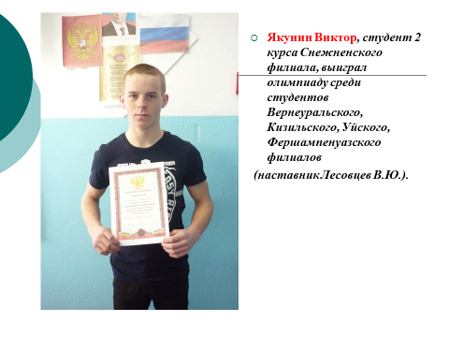

Slide 11

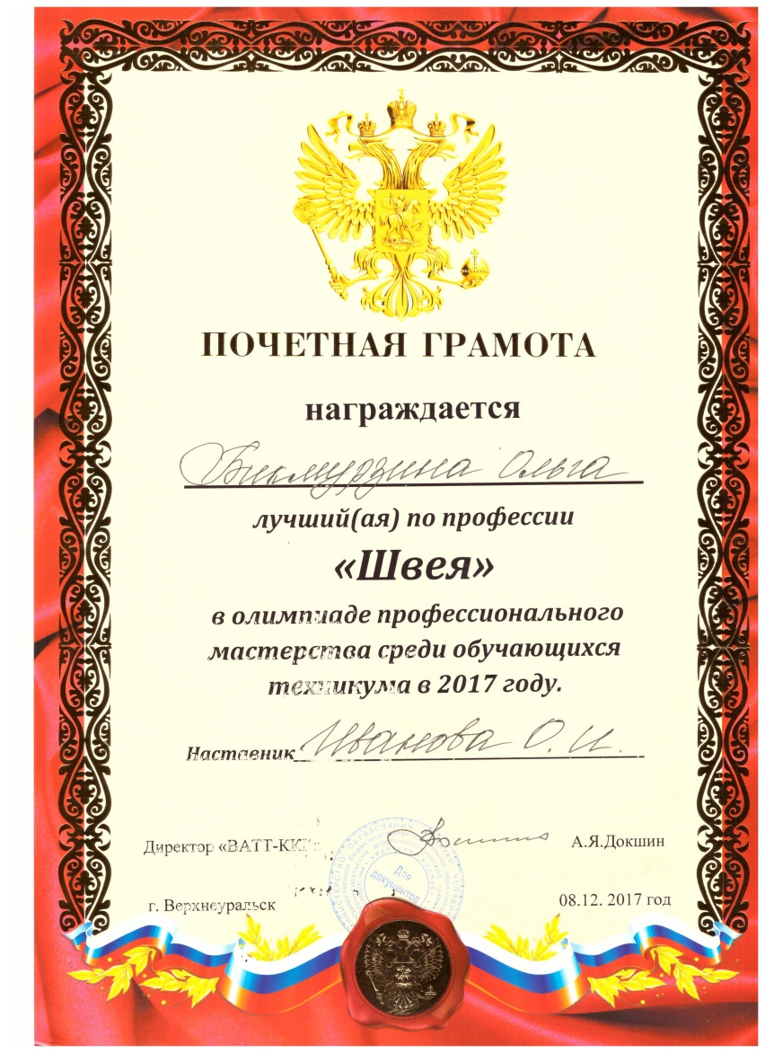
Олимпиада профессионального мастерства по профессии «Швея» -студентка Бикмурзина Ольга заняла 1 место
(наставник Иванова О.И.)

Slide 12


Slide 13
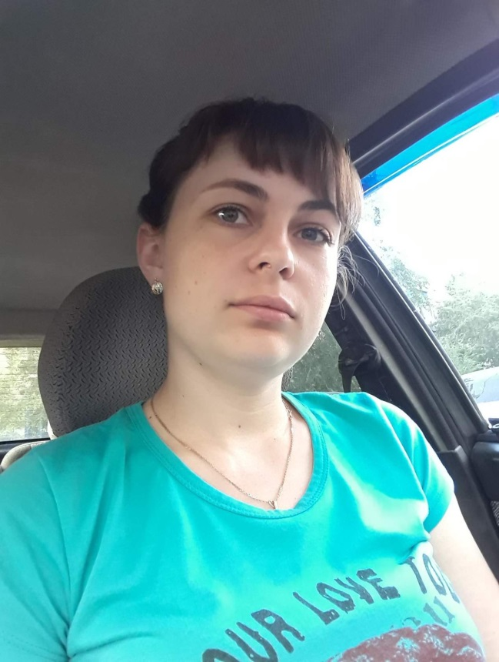
Областной конкурс литературных и творческих работ «Профессии прошлого и будущего»
В конкурсе принимает участие студентка 3 курса Помыкалова Анастасия
(наставник Лобанова Е.Г.)

Slide 14



Slide 15
Большое значение имеет личный пример учителя - наставника

Slide 16
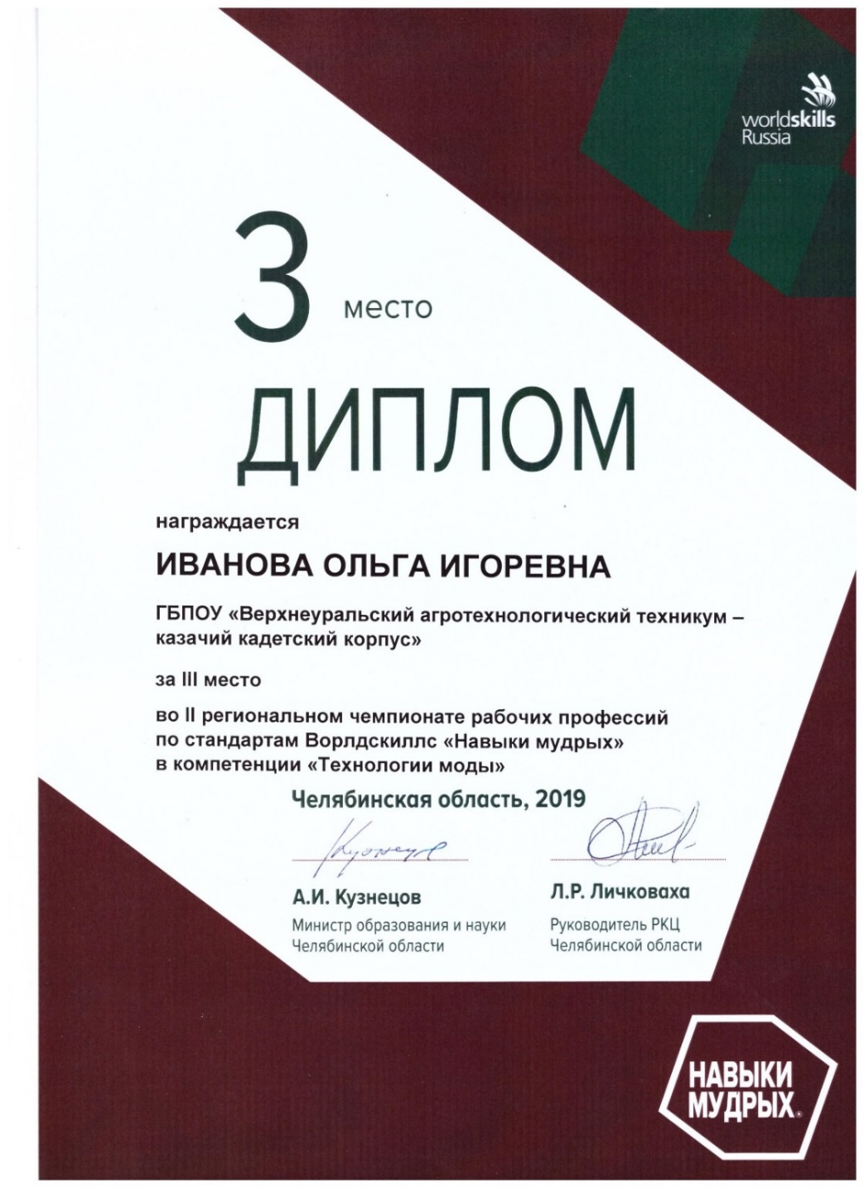

Slide 17


Slide 18
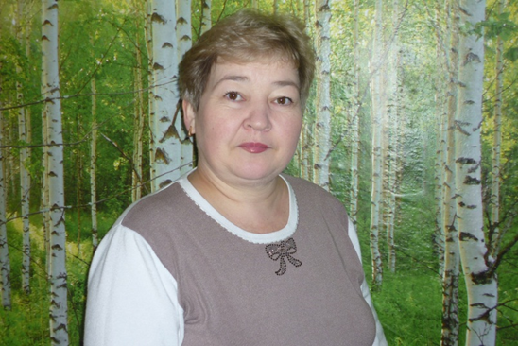

Областной конкурс педагогических работников
«Мастер Урала»
Участник –
преподаватель Снежненского филиала Иванова Ольга Игоревна.

Slide 19
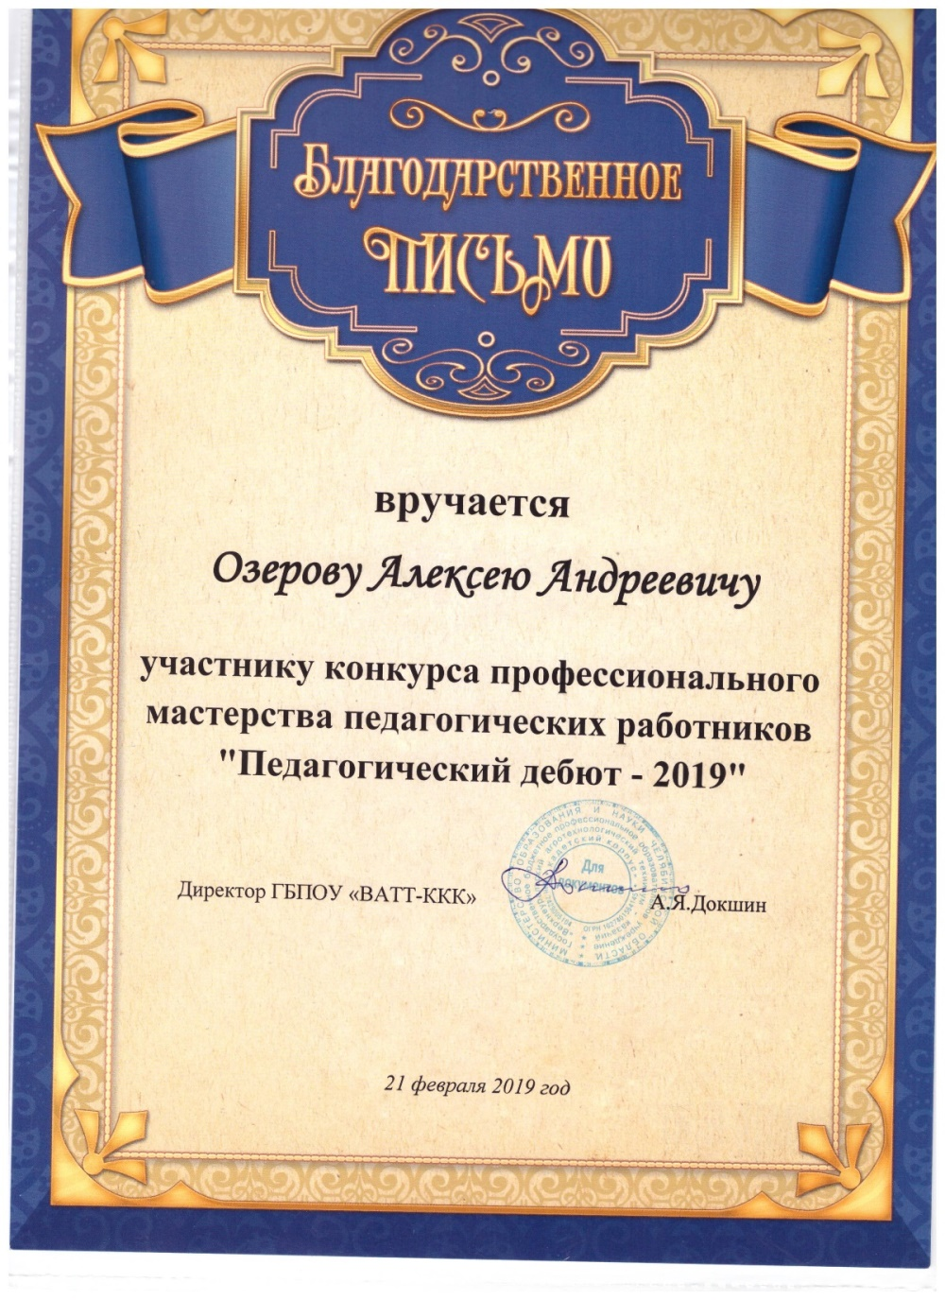
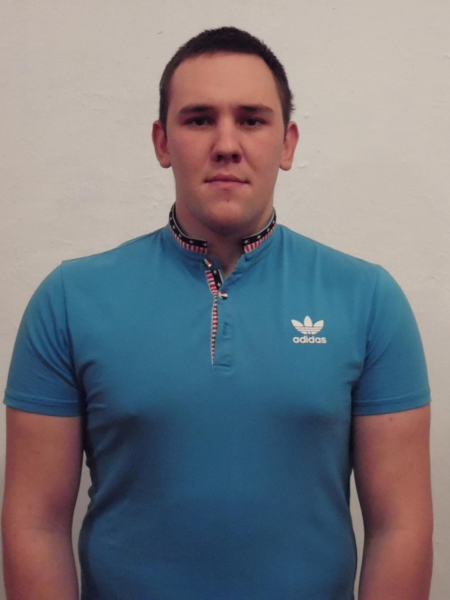
Конкурс профессионального мастерства педагогических работников
Снежненский филиал представлял
мастер производственного обучения
Озеров Алексей Анатольевич

Slide 20

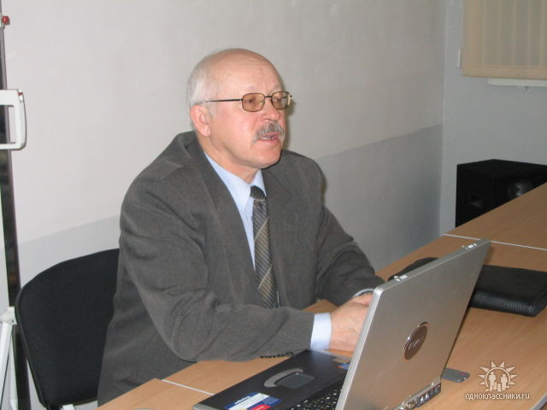
Конкурс профессионального мастерства
«Педагог года 2018»
Участник –
преподаватель Снежненского филиала Харин Александр Евгеньевич.

Slide 21
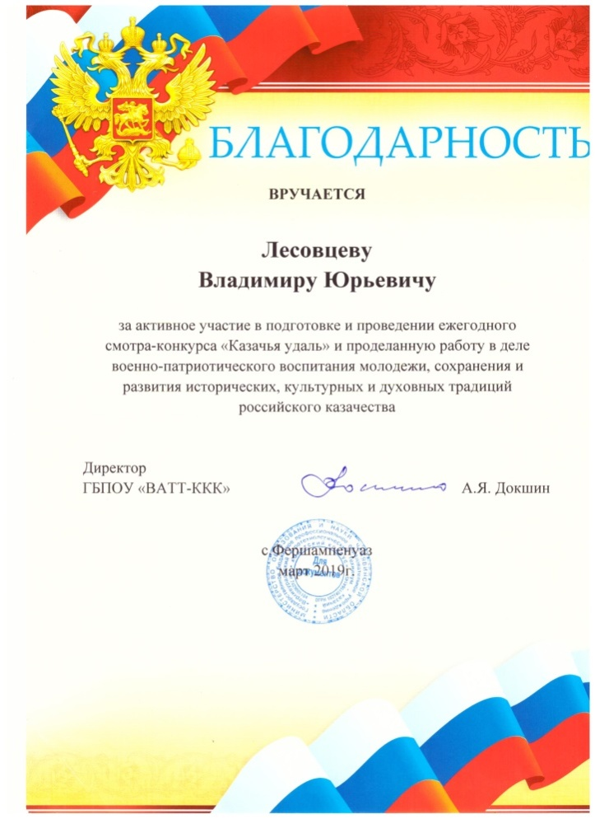
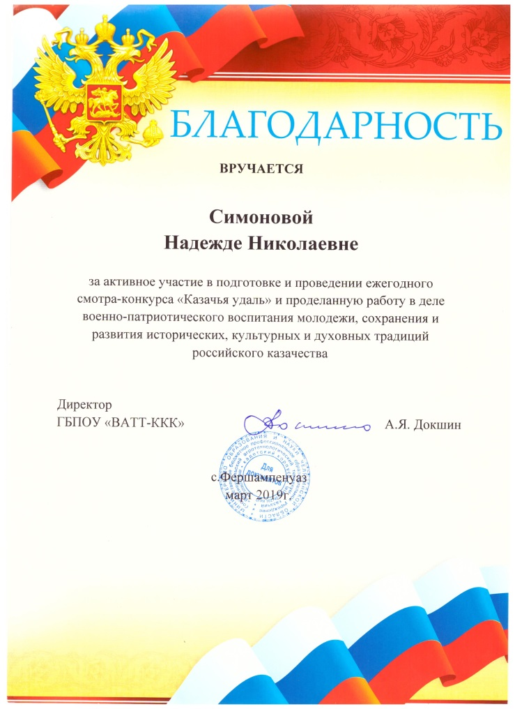

Slide 22
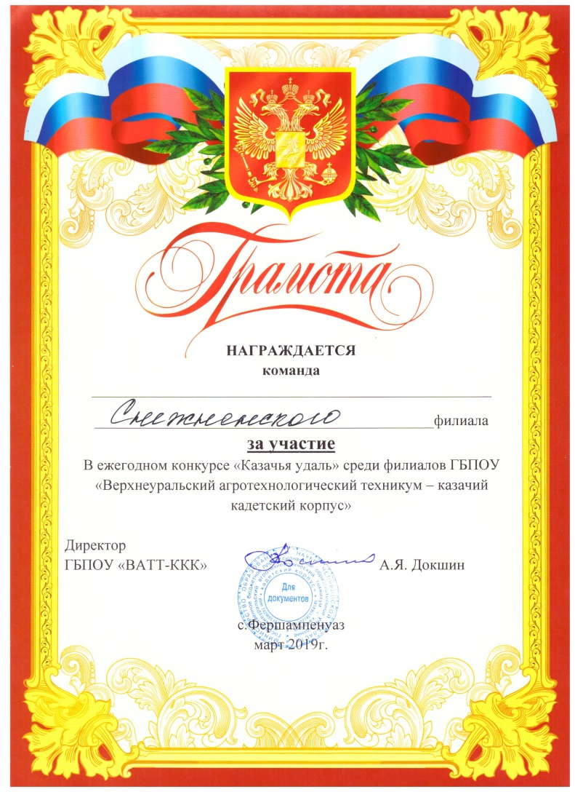
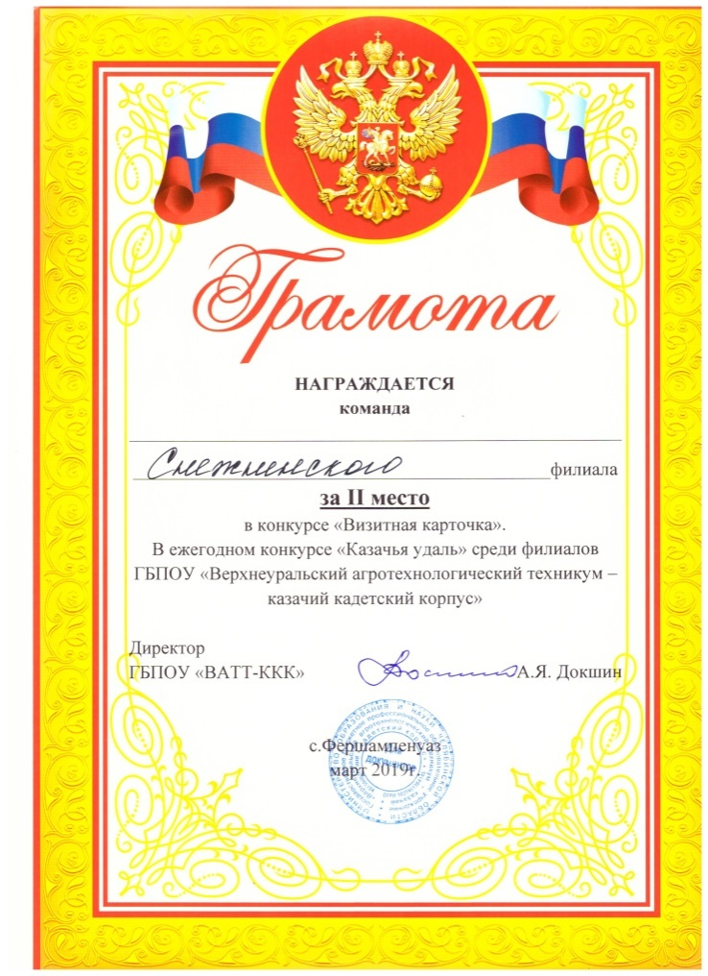
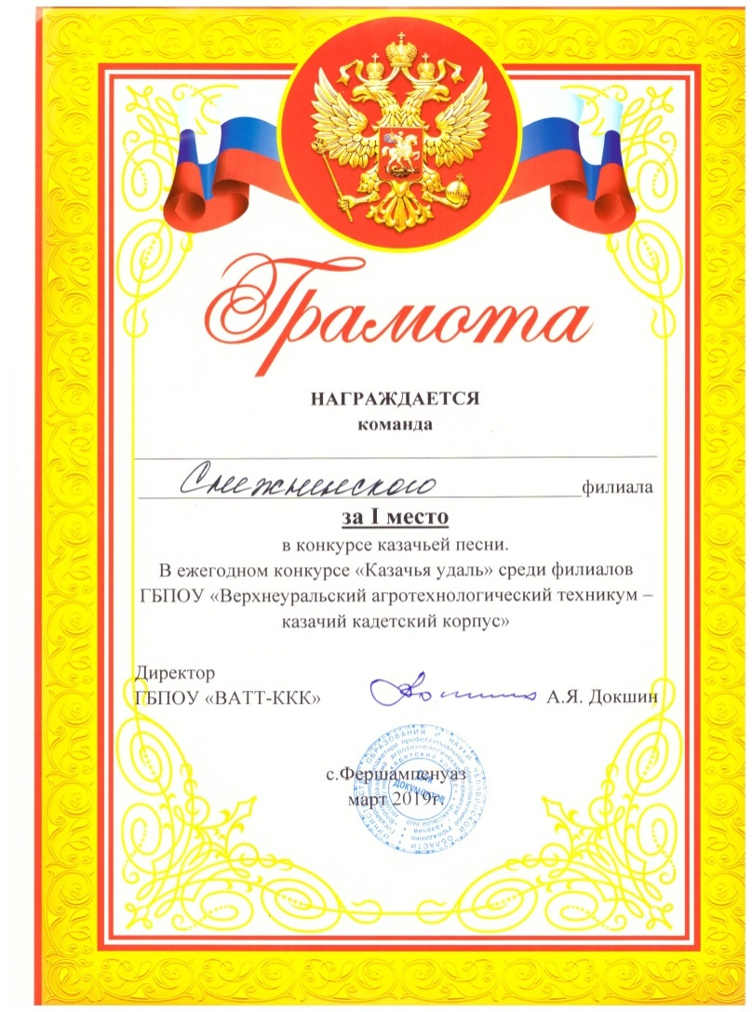

Slide 23


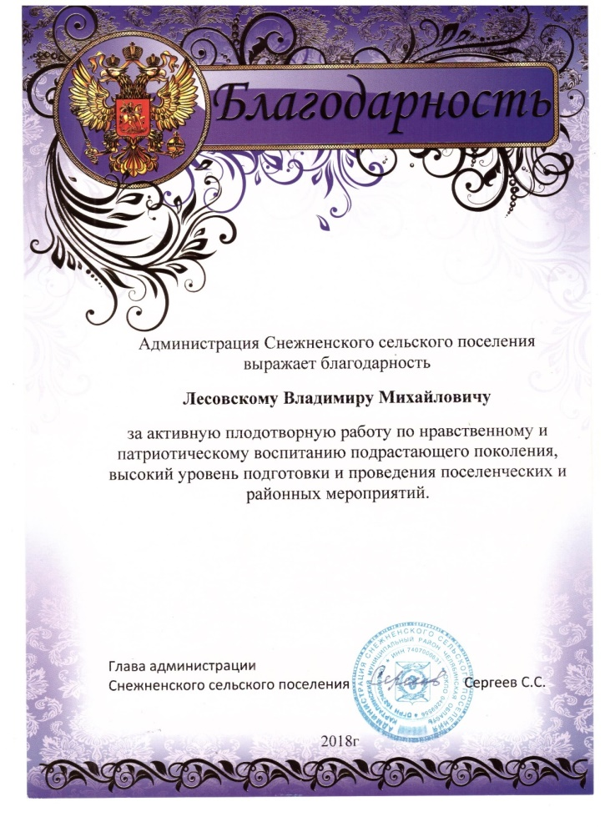

.
1 сентября 2015 года состоялся туристический поход группы «Станица», в состав которой входили кадеты Снежненского филиала,
к объекту культурного наследия Неплюевского сельского поселения - месту захоронения расстрелянных священнослужителей и казаков.
______ ________ ________ +++++

Slide 24
Добиться положительных результатов помогает и воспитательная работа.

Slide 25

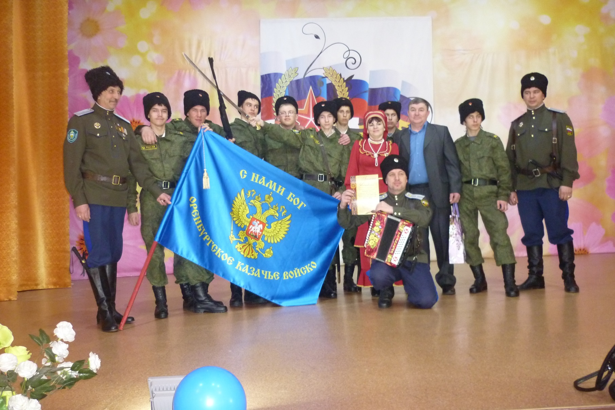

Slide 26
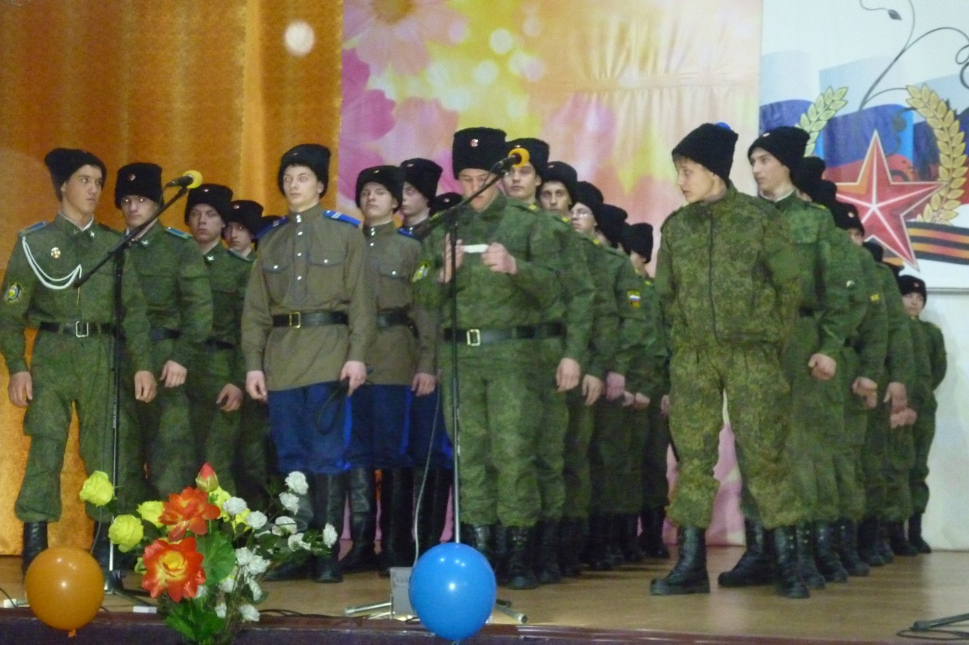

Slide 27
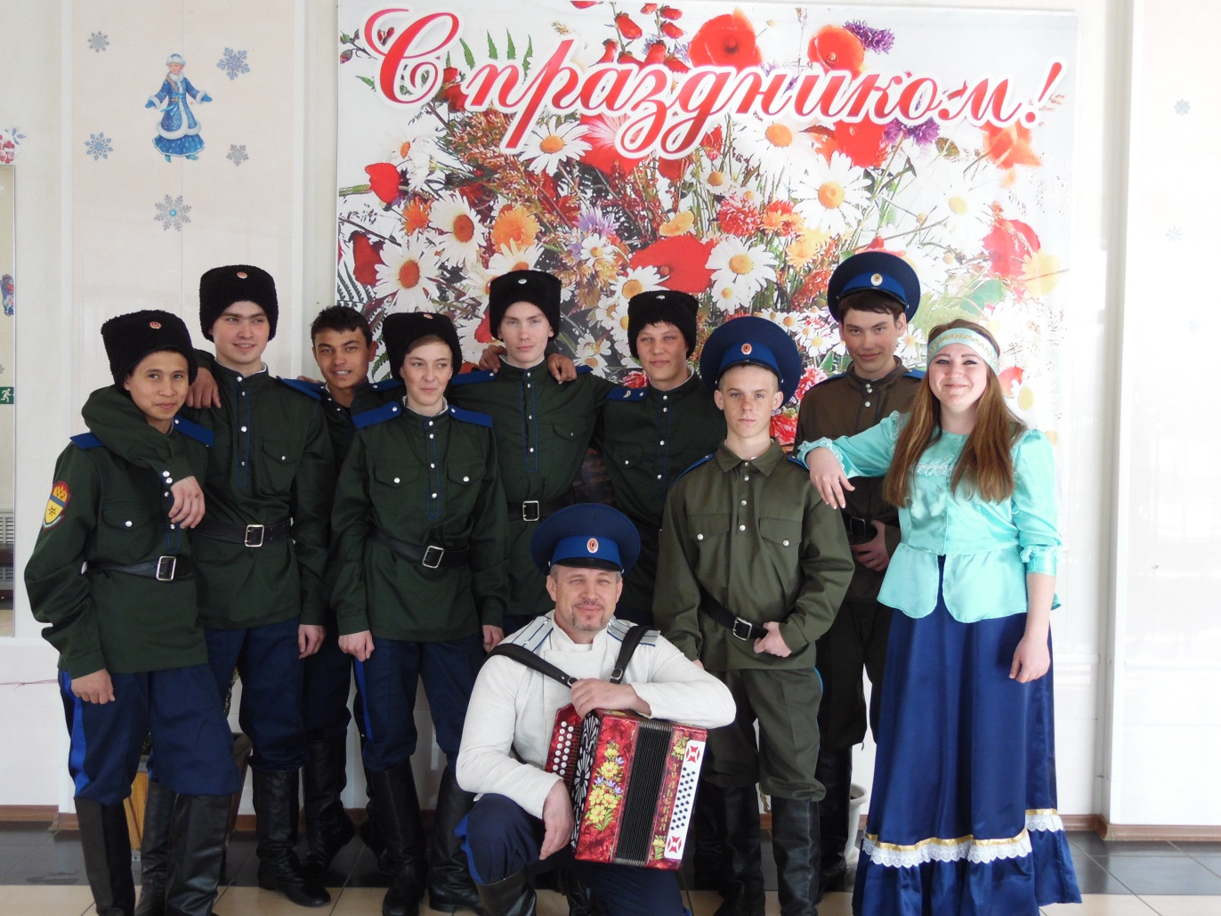

Slide 28
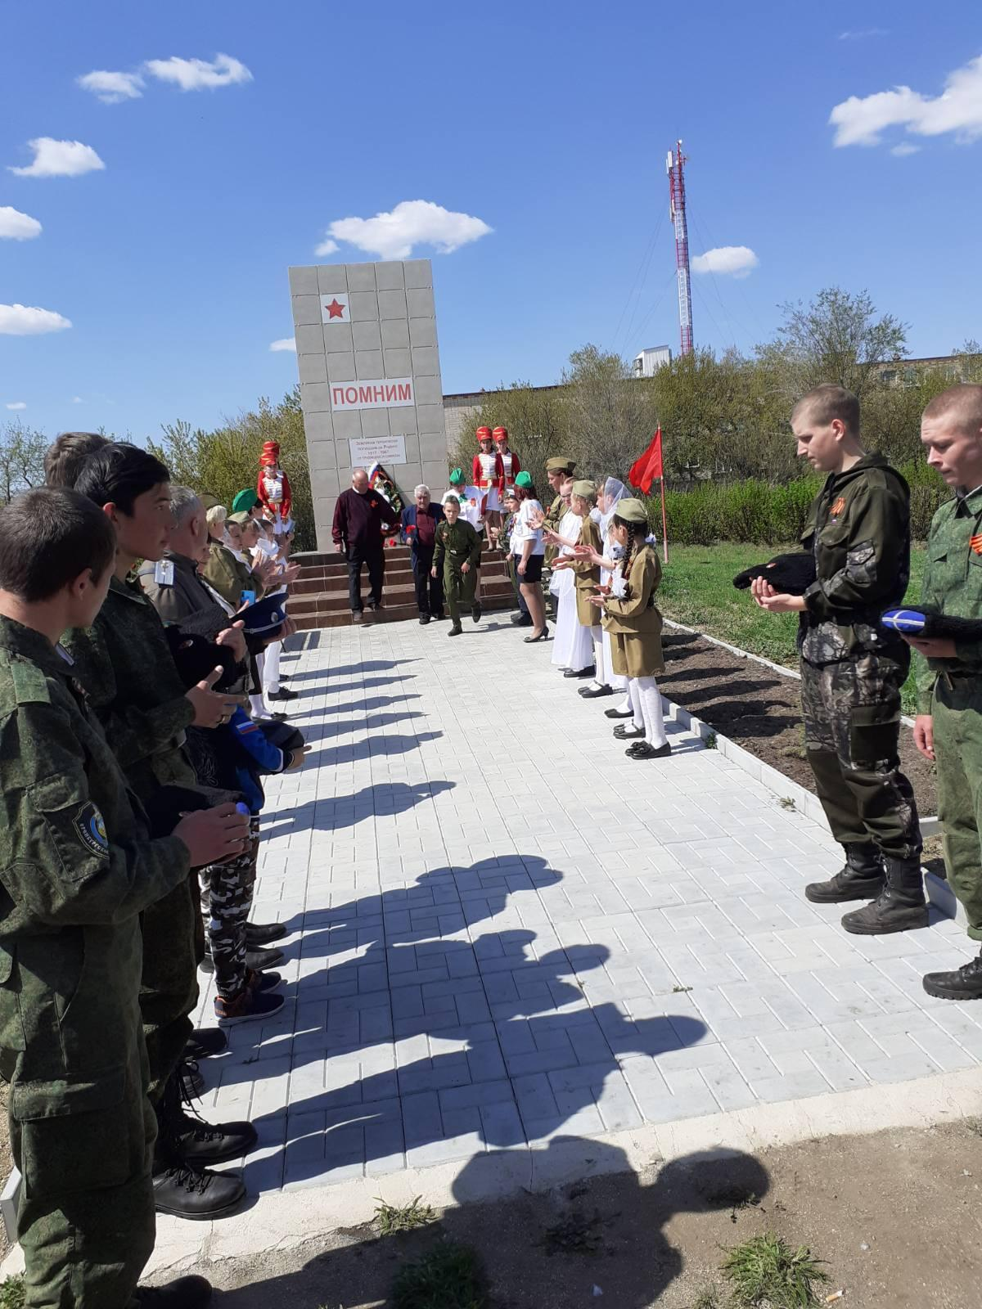
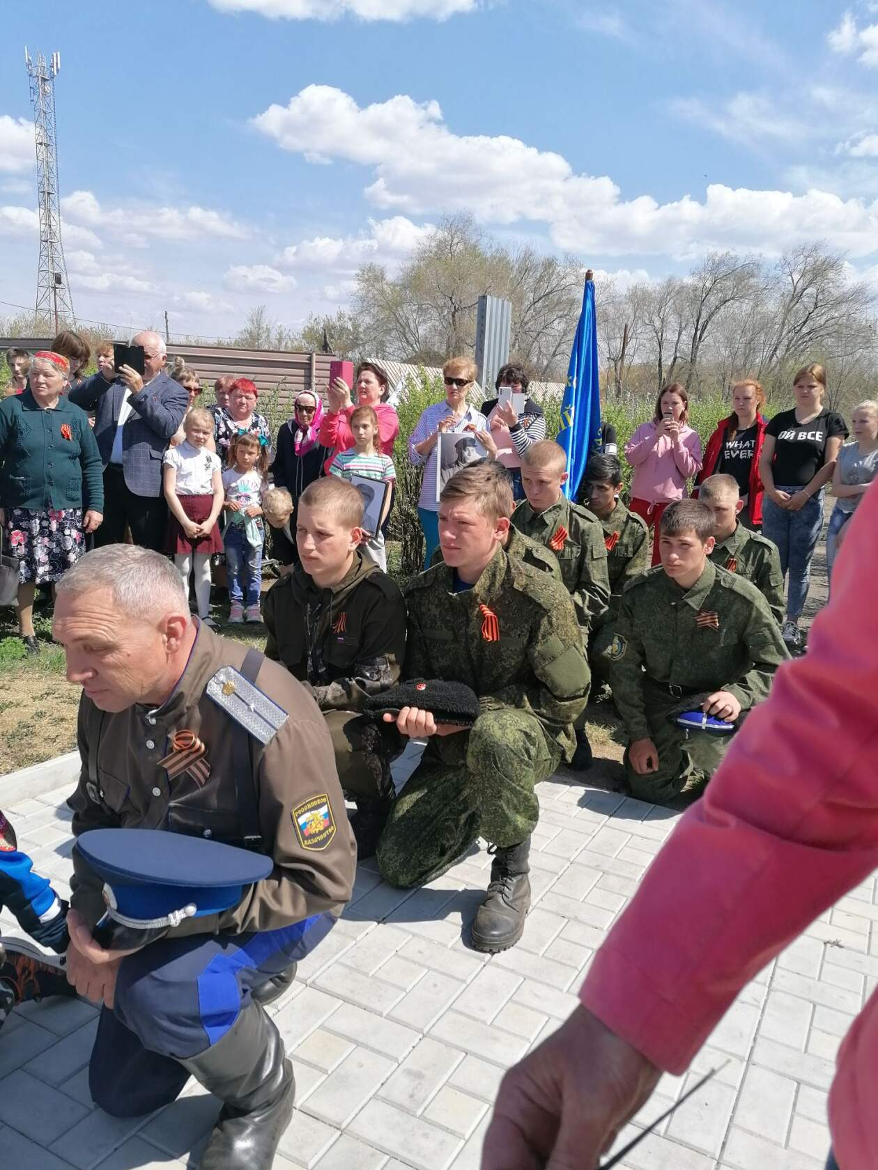

Slide 29
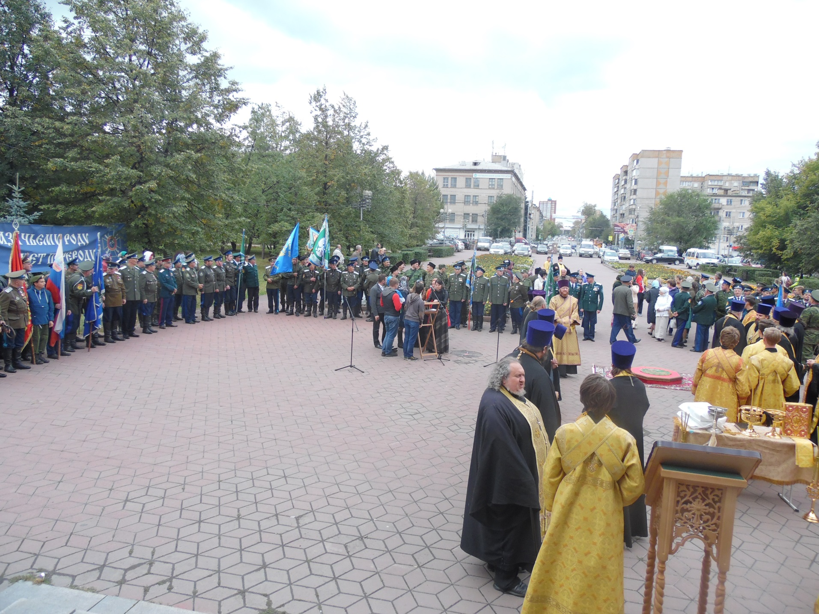

Slide 30
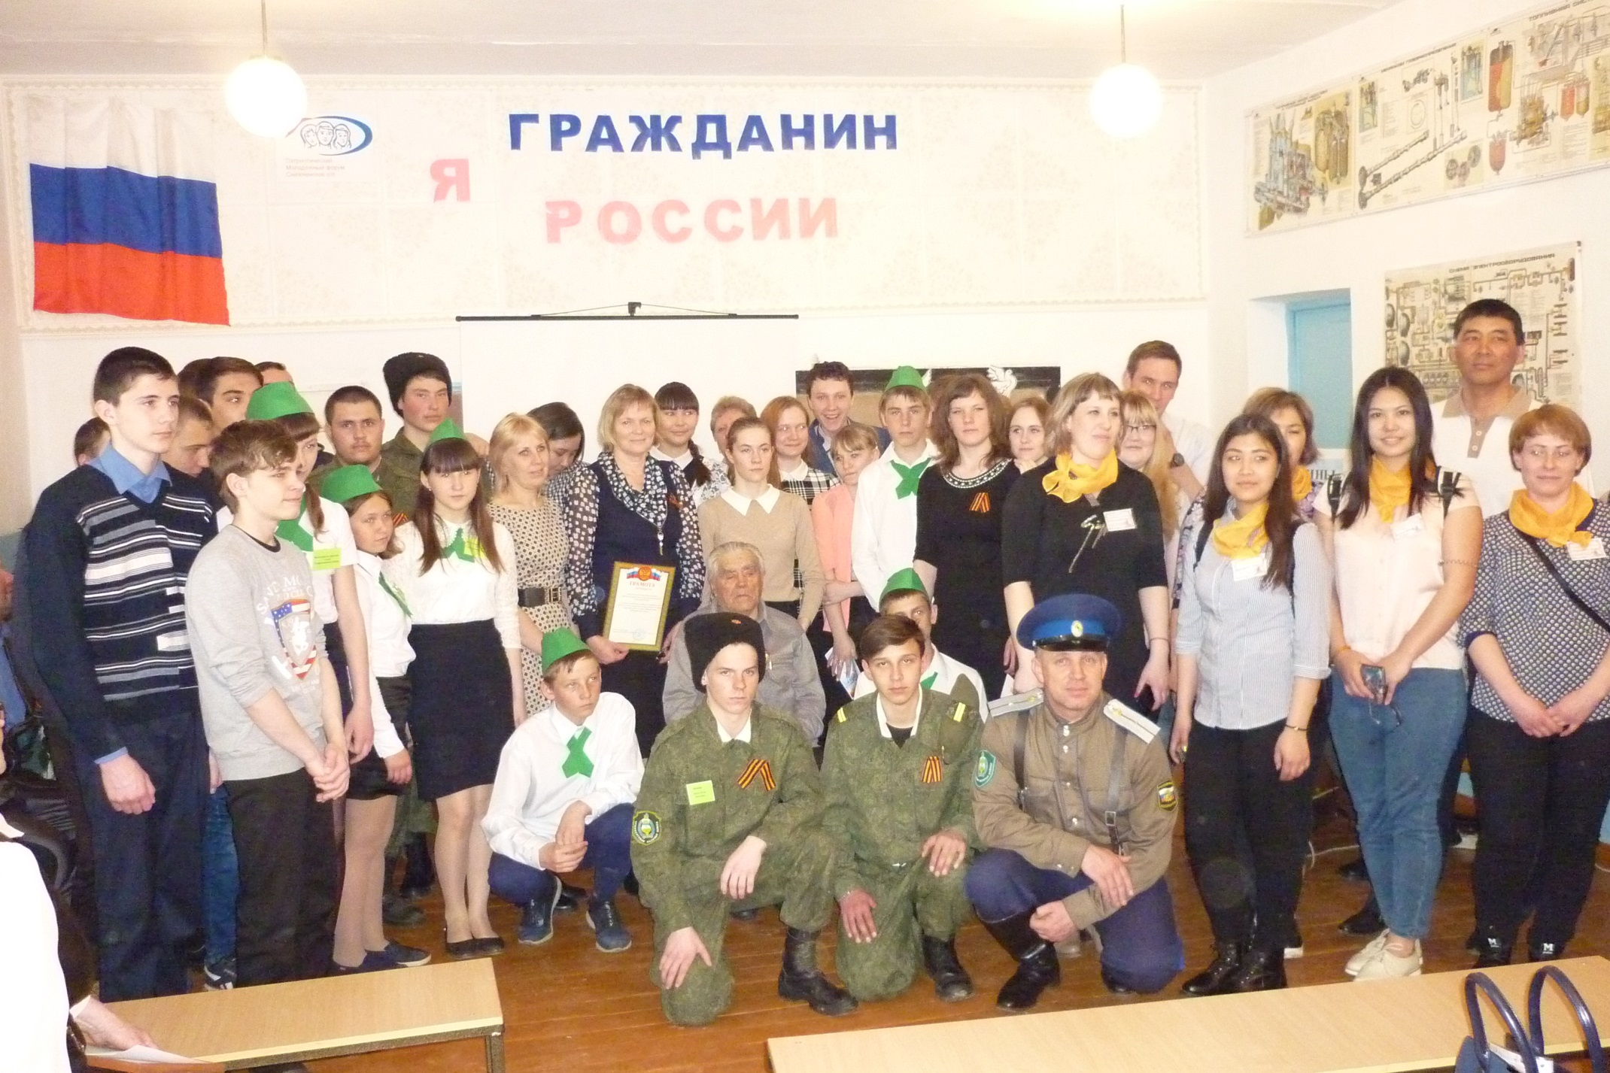

Slide 31
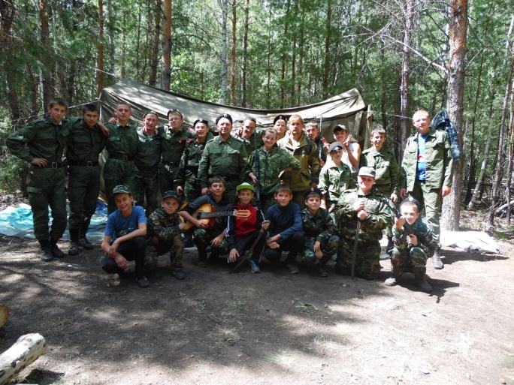

Slide 32
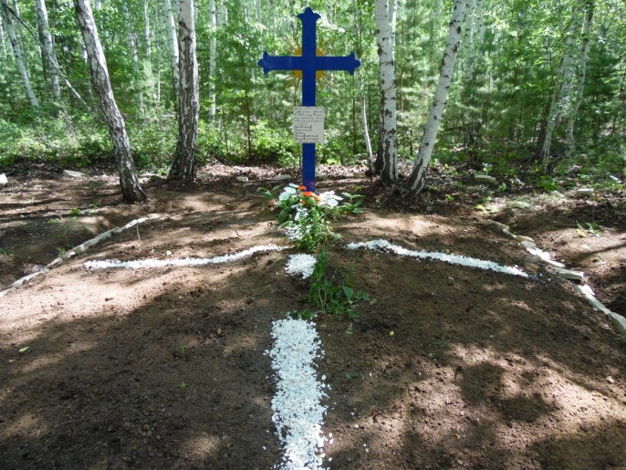
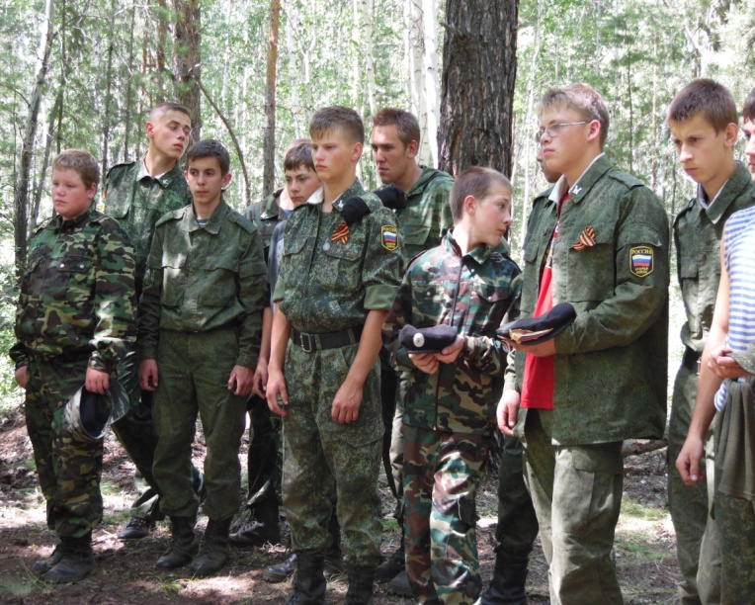

Slide 33
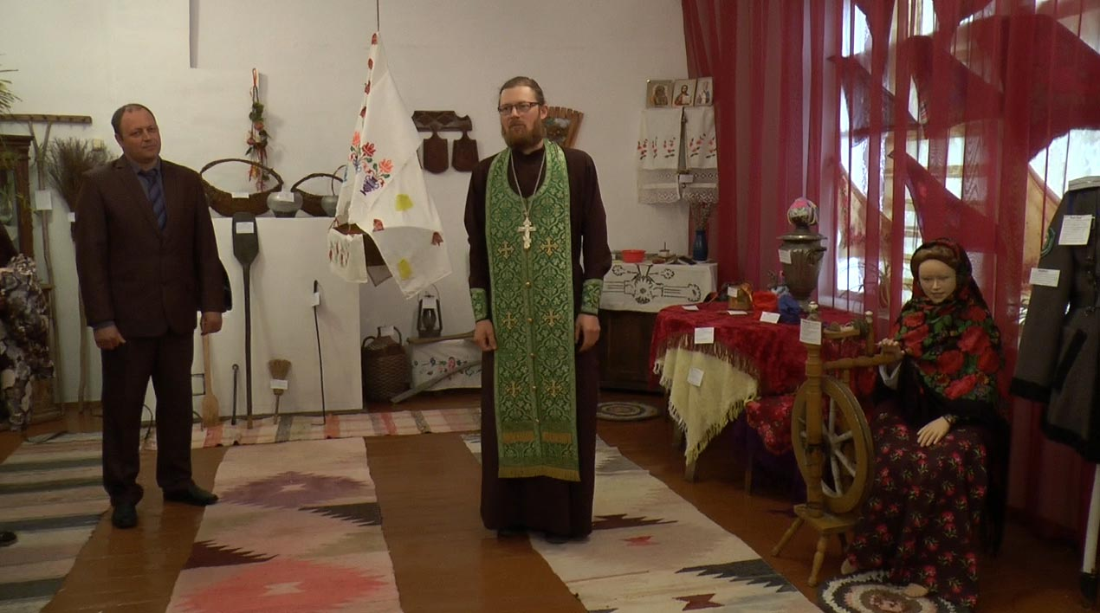
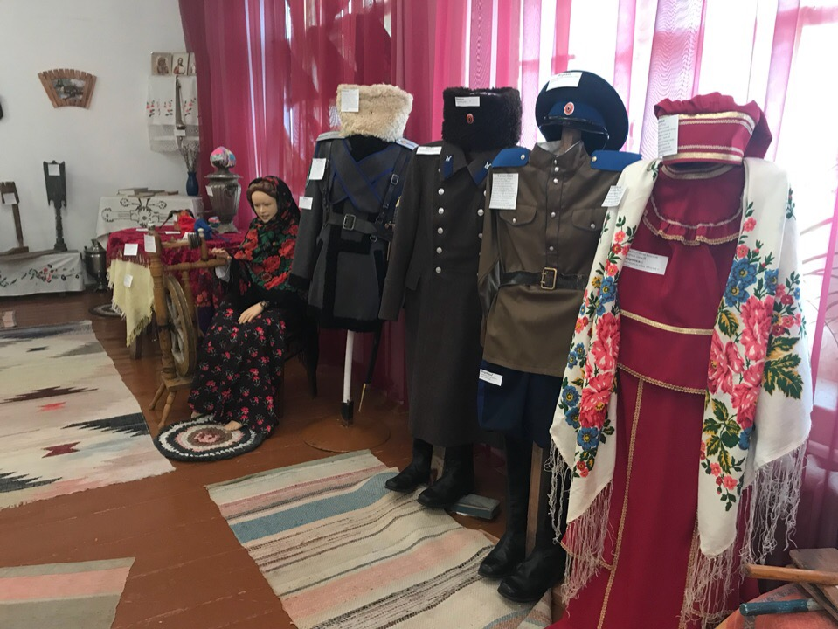
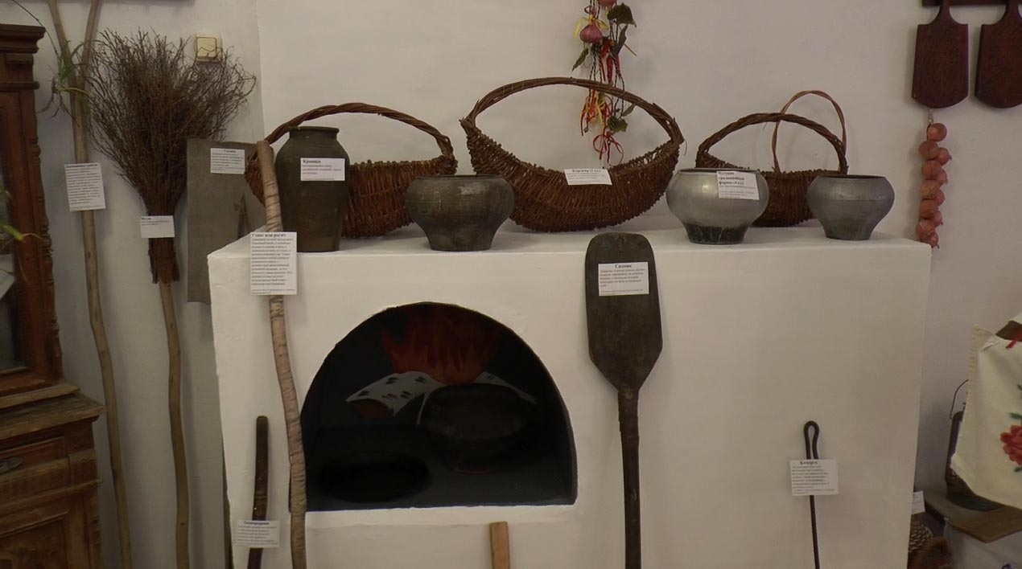
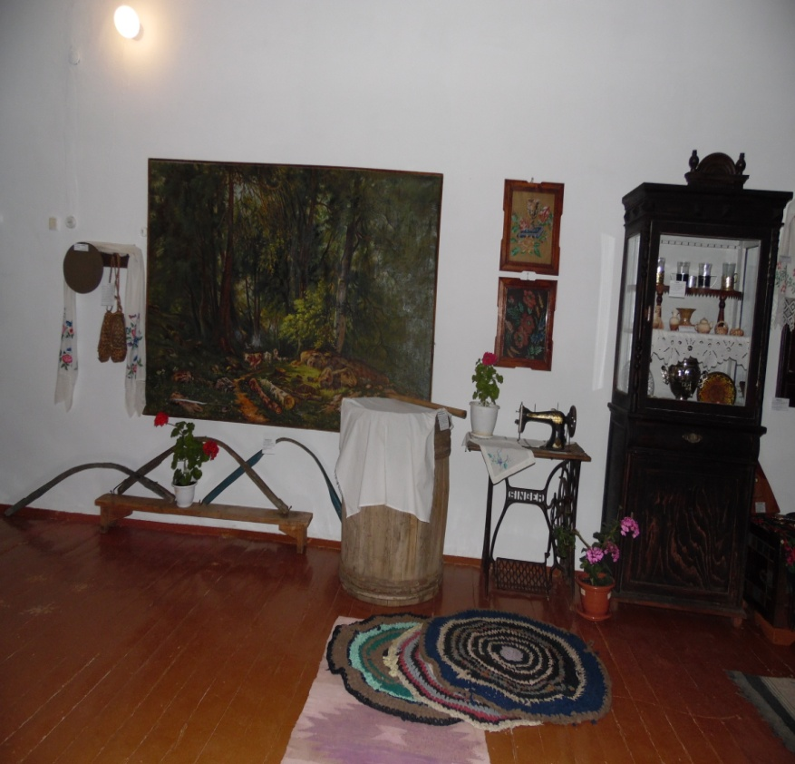

Slide 34
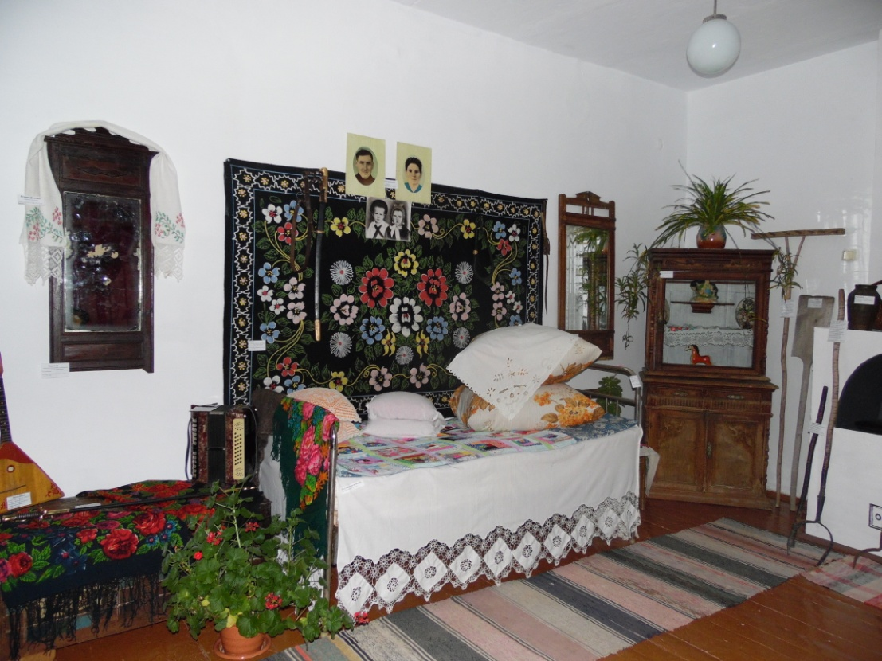
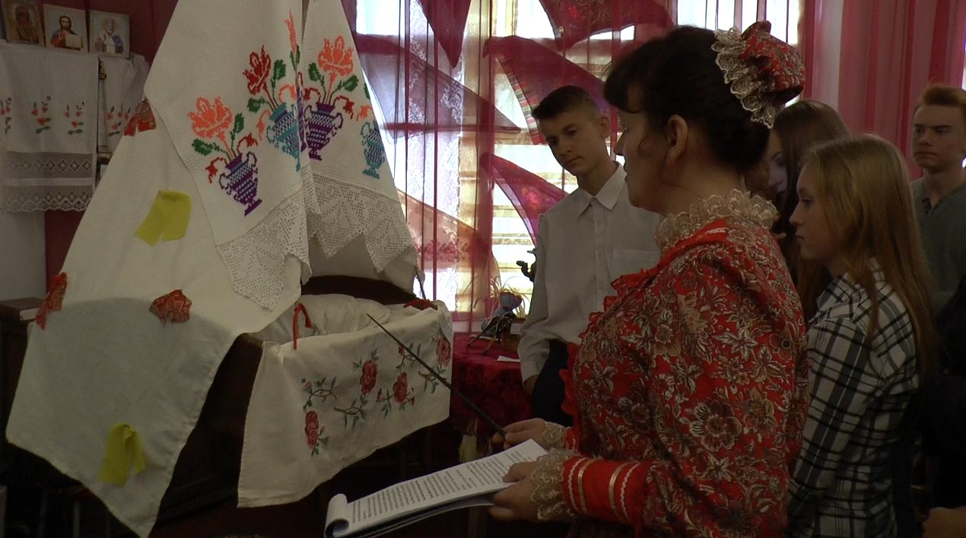
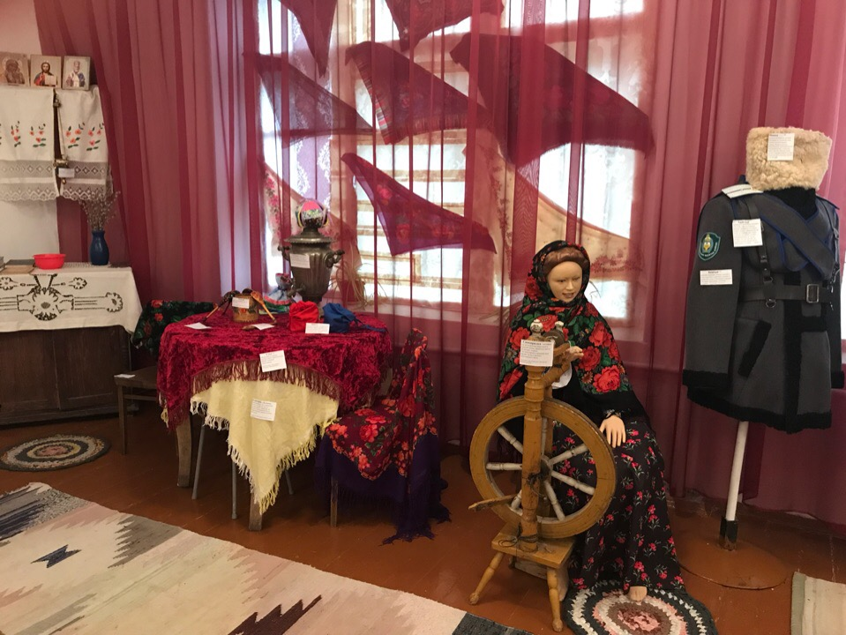
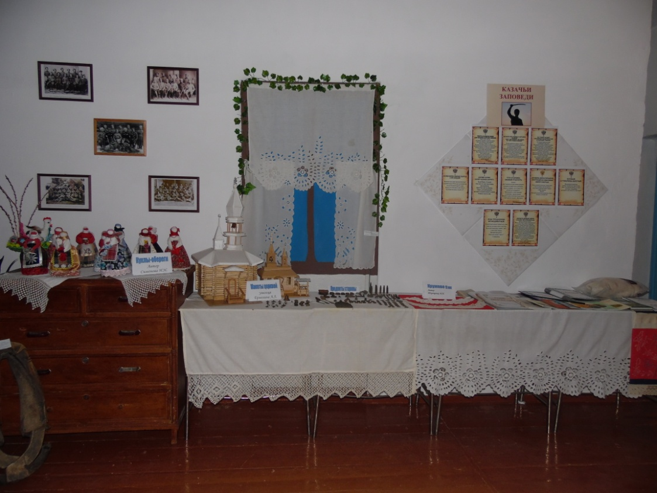

Slide 35
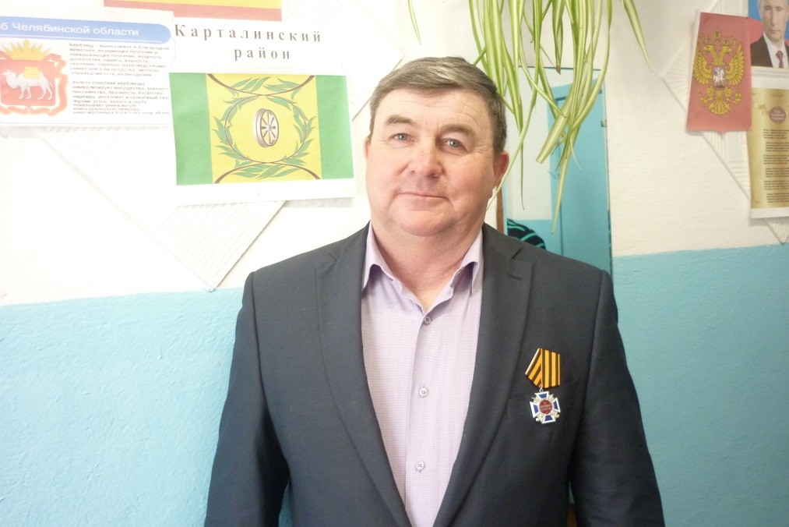



награждён заведующий Снежненским филиалом «ВАТТ-ККК»
Лесовский Владимир Михайлович .
Почетными знаками «За возрождение казачества» 1 и 2 степени

Slide 36
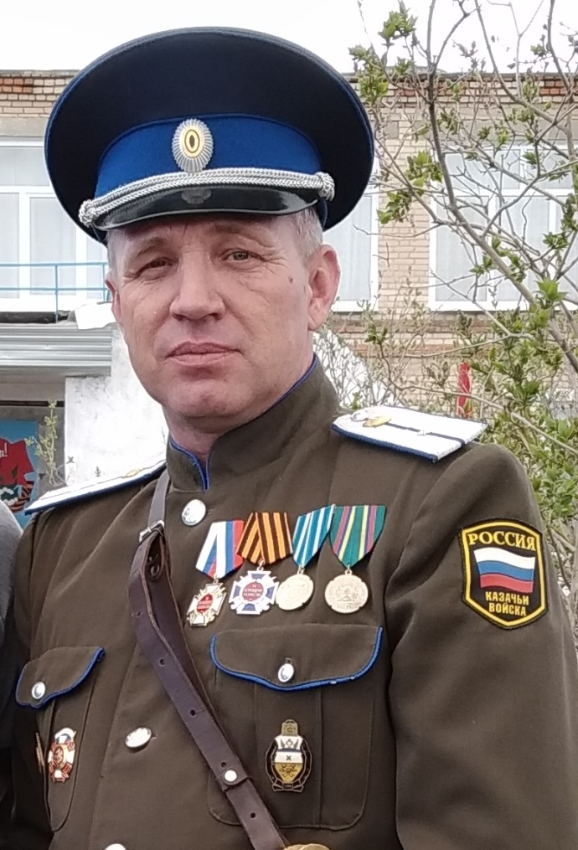



Почетными знаками «За возрождение казачества» 1 и 2 степени , юбилейными медалями награждён педагог дополнительного образования, казак Симонов Александр Анатольевич

Slide 37
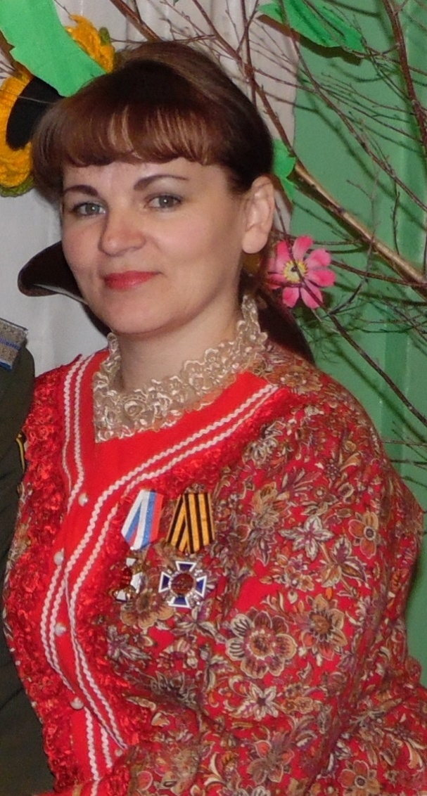




Медалью «За заслуги», почетными знаками «За возрождение казачества» 1 и 2 степени , «Казак России» награждена мастер производственного обучения, казачка Симонова Надежда Николаевна

Slide 38
Это направление в наставничестве не только увлекает студентов, но и дисциплинирует, дает стимул для качественной подготовки в занятиям.

Slide 39
Личный пример, индивидуальный подход к каждому, а также доверие помогают осуществлять диагностирование, наблюдение, анализ и контроль за деятельностью своего подопечного.

Slide 40
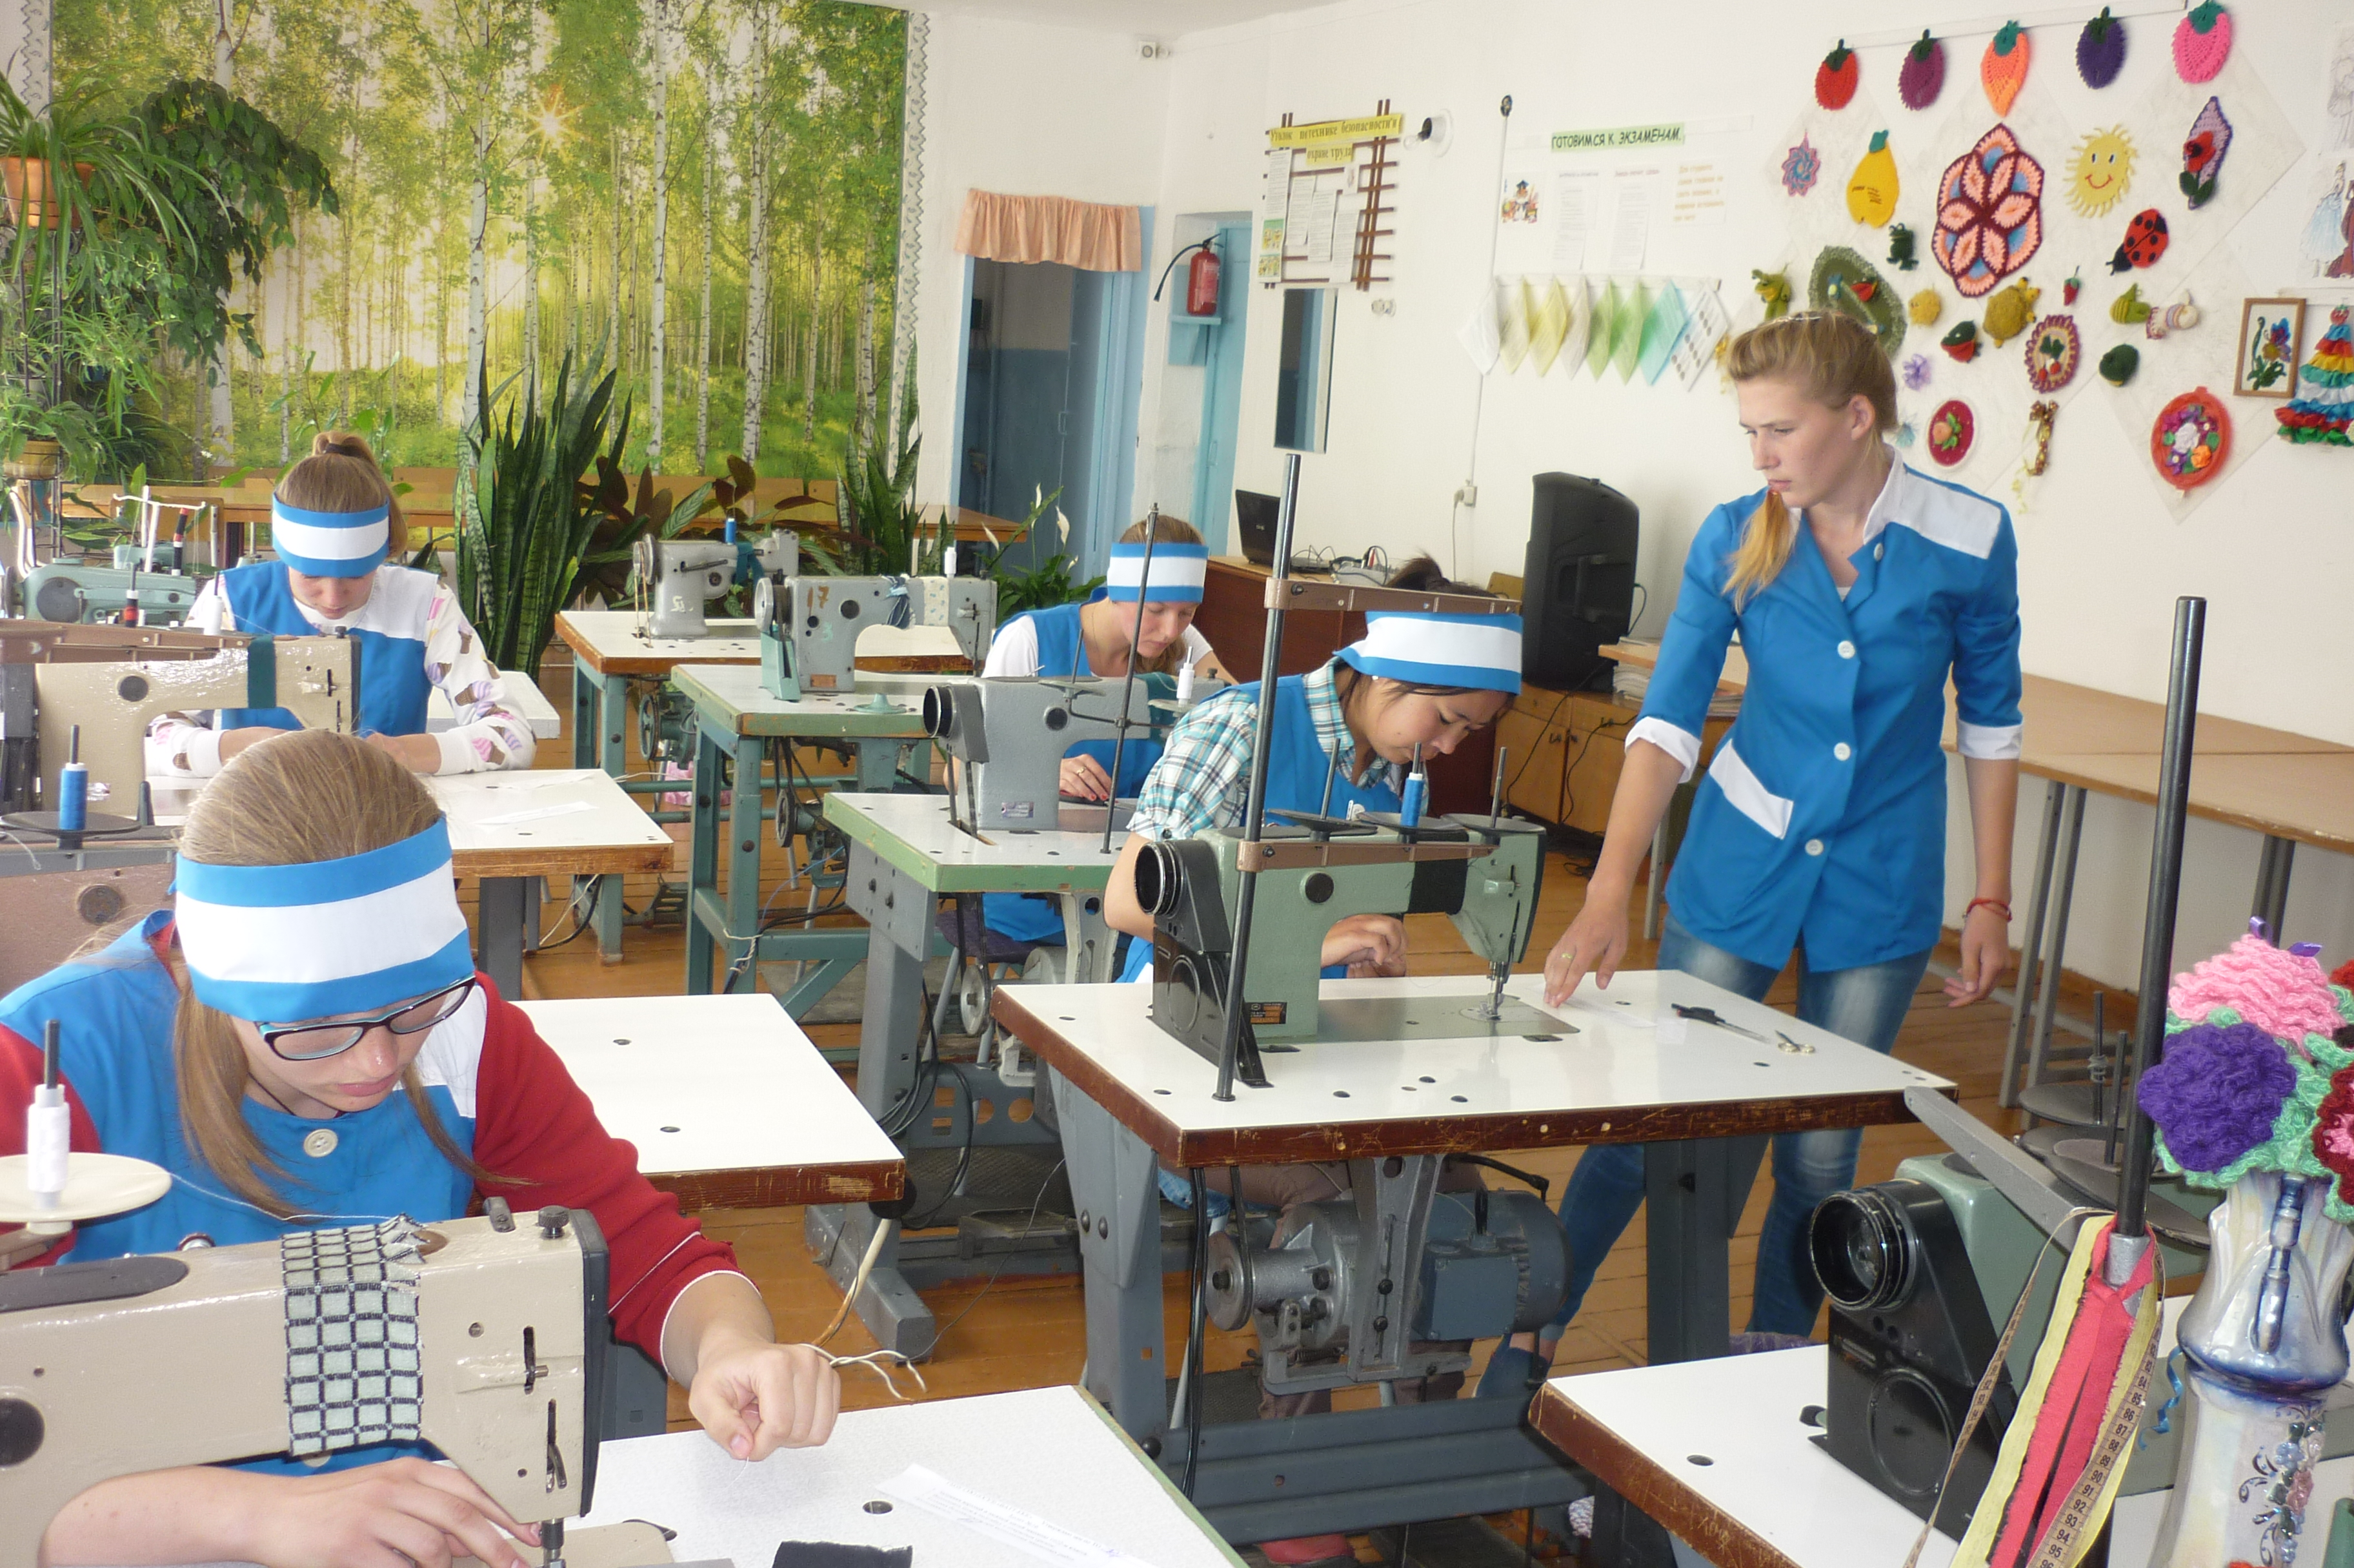
Экзамен…

Slide 41
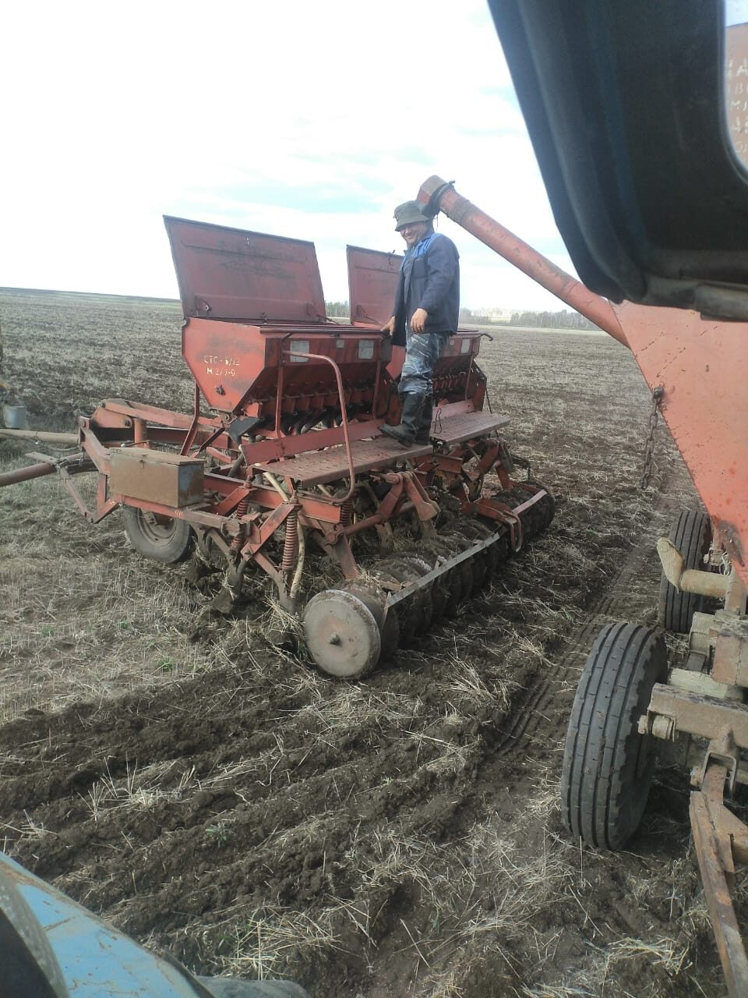
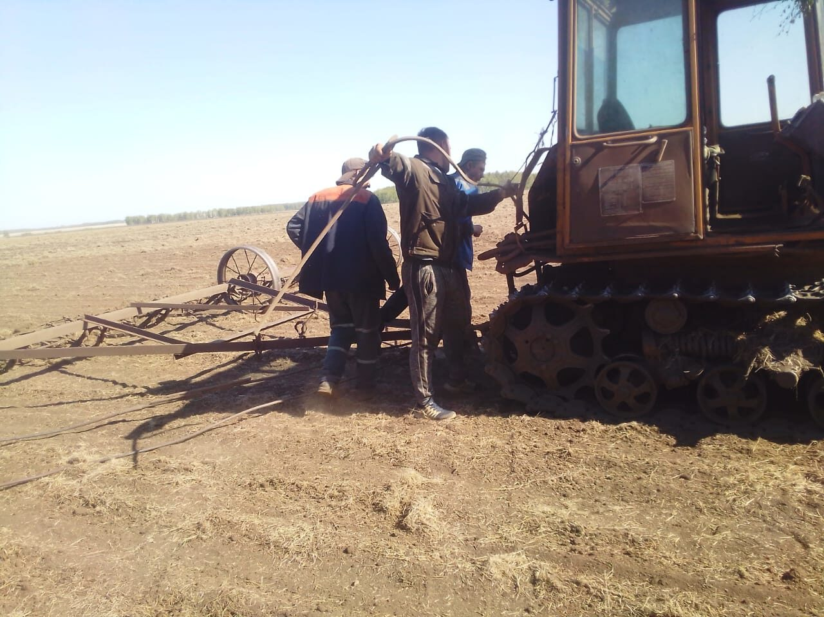

Slide 42
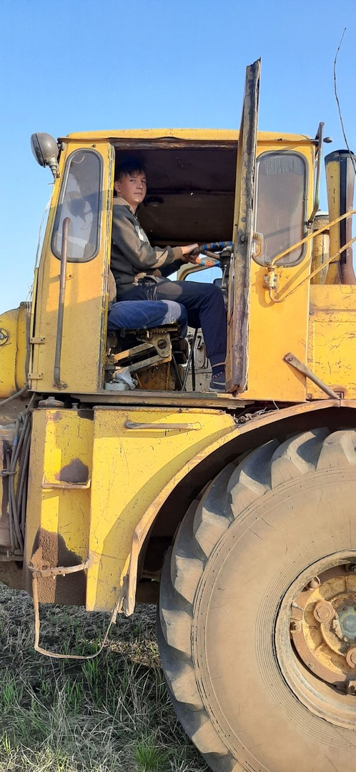
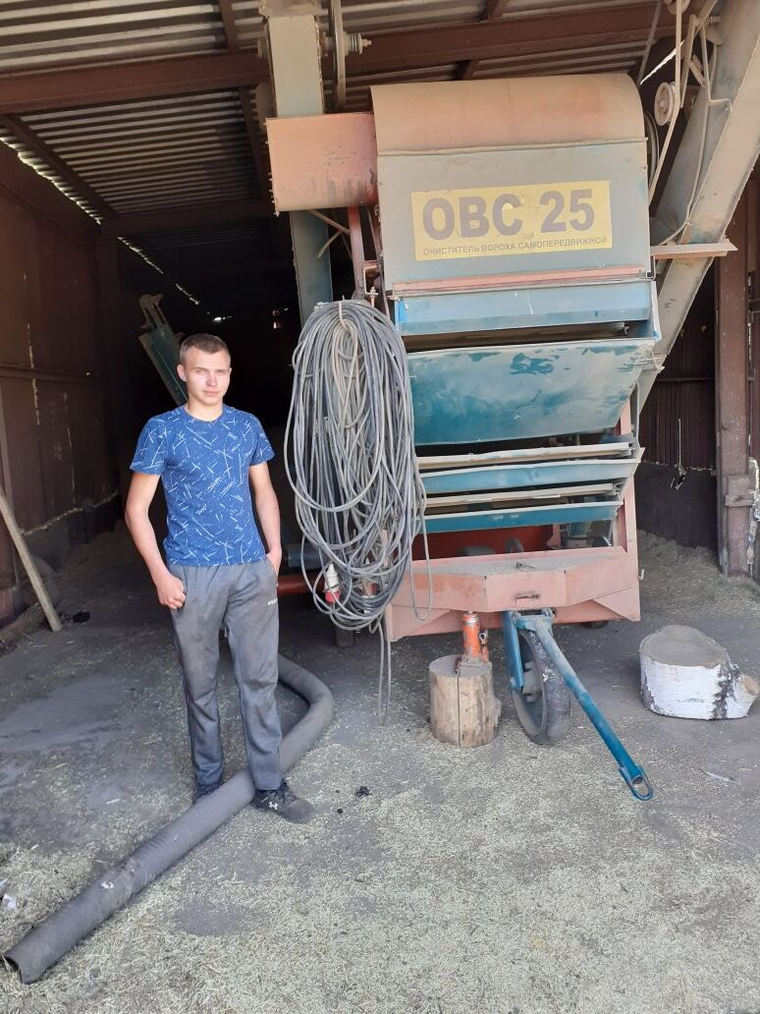

Slide 43
Предприятия – партнеры:
КХ «Урал»,
ООО «Совхоз Снежный»,
КФХ Нагула А.С.

Slide 44
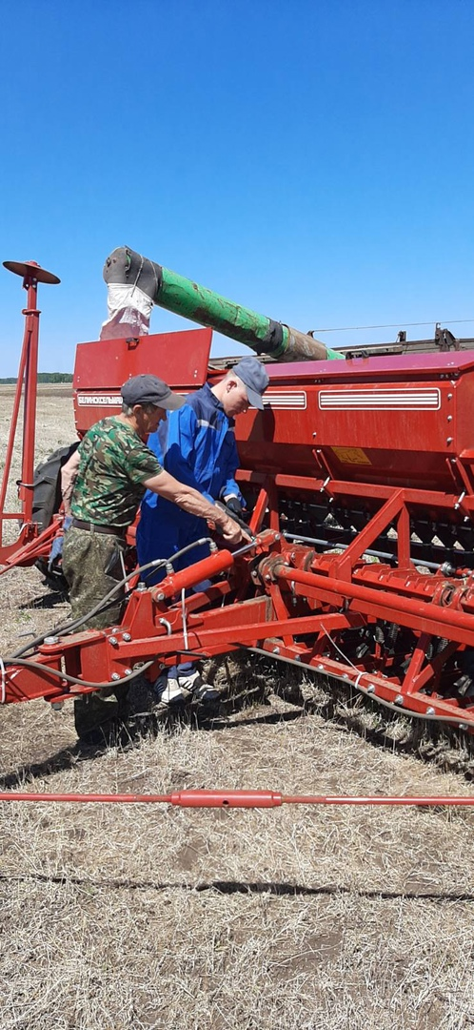
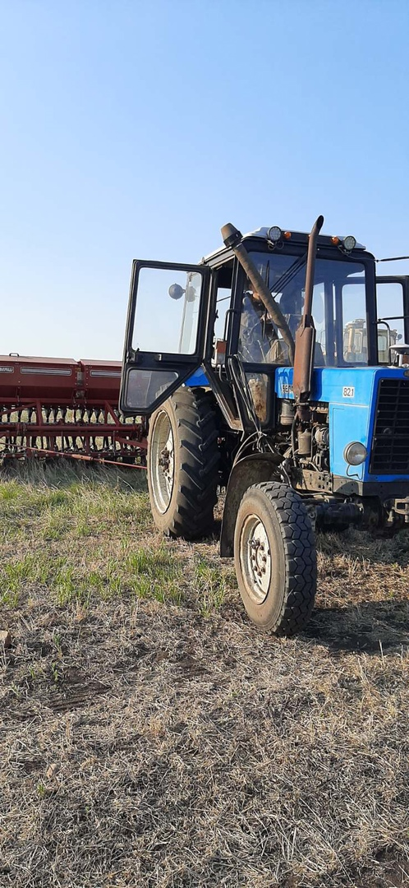

Slide 45
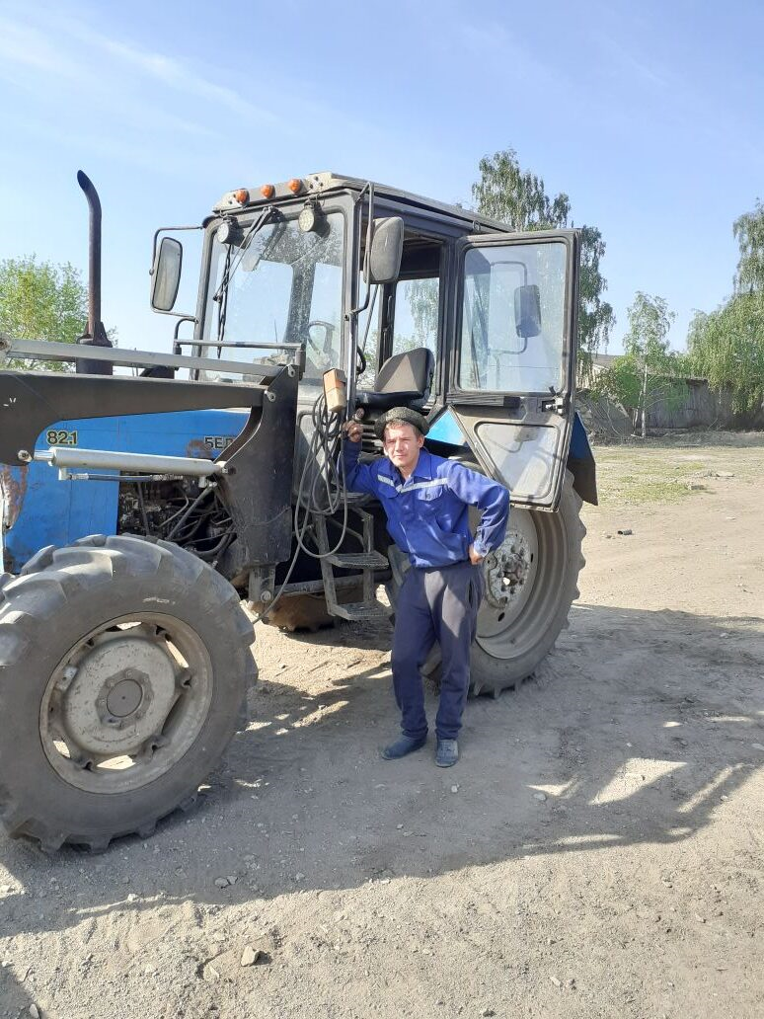
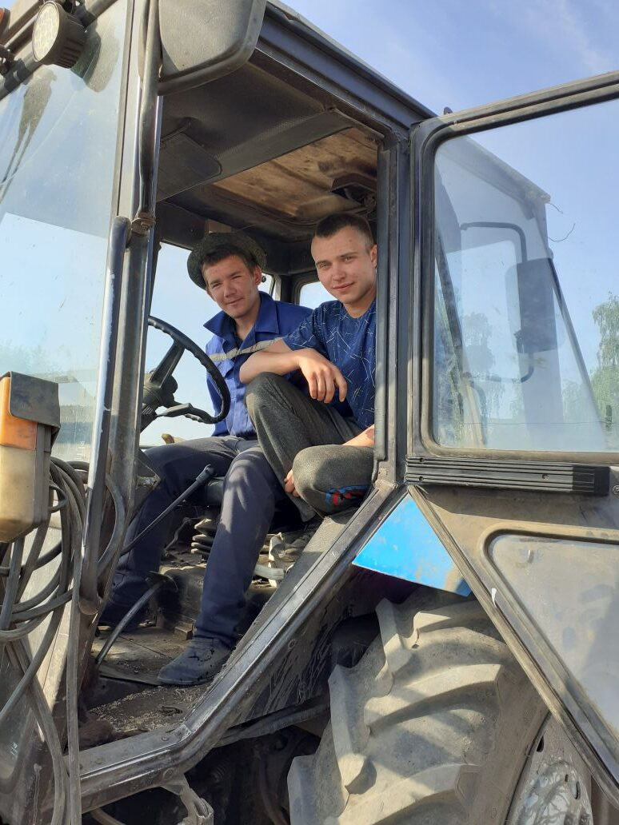

Slide 46
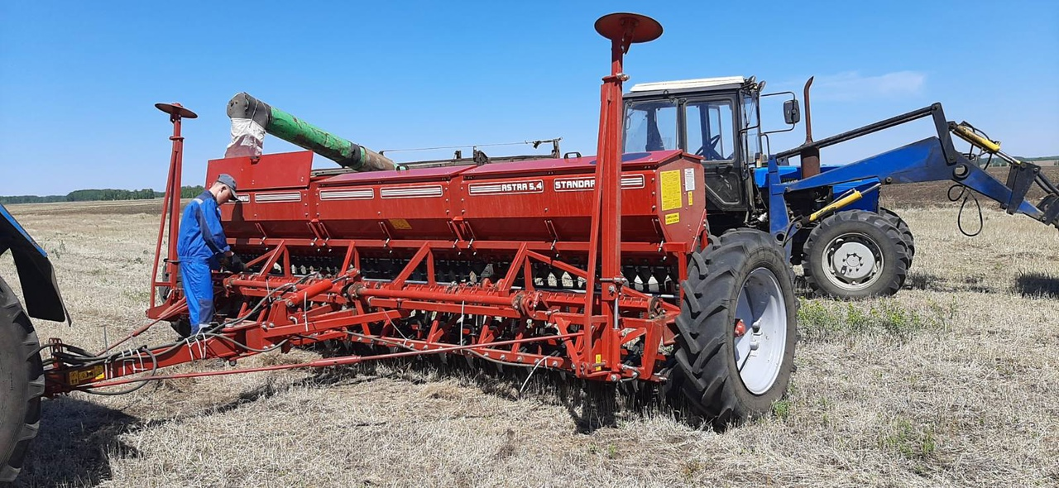

Slide 47
В процессе взаимодействия наставника с наставляемым в данной форме происходит адаптация молодого специалиста на потенциальном месте работы, студент решает реальные задачи в рамках своей рабочей деятельности. Наставничество позволяет существенно сократить адаптационный период при прохождении производственной практики и при дальнейшем трудоустройстве за счет того, что студентам передают технологии, навыки, практику работы. Предприятия – партнеры предоставляют свою матеральную базу для прохождения производственной практики, студенты имеют возможность работать на новой современной технике.

Slide 48
После окончания техникума по-разному складываются судьбы наших выпускников.

Slide 49
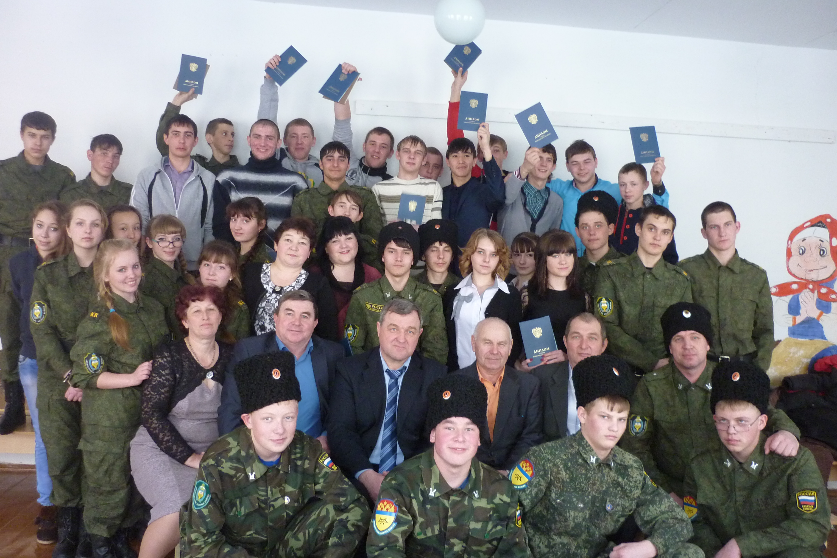

Slide 50
Подходит время выпуска
2021 года

Slide 51
Наставничество дает свои положительные результаты, значит нужно продолжать и совершенствовать работу в этом направлении.

